Slide 1

Notes:
TAREA PARA LECCIÓN 7
Antes de la clase en vivo, el docente compartirá lo siguiente en el grupo de WhatsApp:
1. Ver el siguiente breve video de instrucción: https://www.youtube.com/watch?v=8qe78Vo1a7w
2. Leer la historia de Génesis 22:1-19 en sus Biblias
3. Hemos avanzado casi diez capítulos. Escriba un título de diez palabras o menos de lo sucedido en cada uno los capítulos 13-21 de Génesis.

Slide 2


Lección 7
Dios Prueba a Abraham
Génesis 22:1-19
Notes:
1. Bienvenida y saludos.
2. Introducción a la Lección 7:
Hoy veremos un evento asombroso en la vida de Abraham. Dios cumplió su promesa: Abraham y Sara ya tenían a su hijo Isaac. Pero en esta historia, Dios pone a prueba la fe de Abraham de una manera muy profunda. Abraham demuestra su confianza en Dios y su amor por Él por encima de todo.

Slide 3

Oración
Notes:
3. Oración Comienza con la siguiente oración (o tu propia):
Querido Señor, gracias por reunirnos nuevamente alrededor de tu Palabra. Cuando escuchamos cómo Abraham te amó más que a su propio hijo, reconocemos que muchas veces nos falta fe y amor hacia ti. Perdónanos por las veces que hemos puesto otras cosas o personas antes que tú. Fortalece nuestra fe, enséñanos por medio de tu Palabra y ayúdanos a amarte con todo nuestro corazón. Bendice este estudio y guíanos por tu Espíritu Santo. En el nombre de Jesús, nuestro Salvador, oramos. Amén.

Slide 4

Objetivos de la Lección
Utilizar el método de las Cuatro “C” con Génesis 22:1-19
Analizar el proceso de “Contar”.
Aplicar los principios del “Contar” al Proyecto Final.
Notes:
OBJETIVO 1: Utilizar el método de las Cuatro “C” para leer y entender Génesis 22:1-19.

Slide 5
CAPTAR (Génesis 22:1-19)
Hemos avanzado casi diez capítulos.
Escriba un título de diez palabras o menos que resuma lo sucedido en cada uno de los capítulos 13-21 de Génesis.
Notes:
1. CAPTAR
El “captar” es la introducción. Debe ser algo interesante que atraiga la atención de los estudiantes y los haga reflexionar sobre el tema.
Nuestro Captar de hoy día es la pregunta de la tarea: Hemos avanzado casi diez capítulos. Escriba un título de tres palabras o menos que resuma lo sucedido en cada uno de los capítulos 13-21 de Génesis.

Slide 6
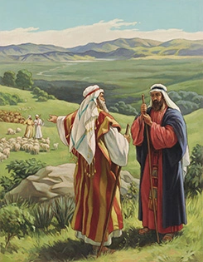
Notes:
Capítulo 13: Abram y Lot se separan
Capítulo 14: Abram liberta a Lot y conoce a Melquisedec
Capítulo 15: Dios promete a Abram un hijo
Capítulo 16: Agar e Ismael
Capítulo 17: La circuncisión, señal del pacto y cambio de nombres
Capítulo 18: Promesa del nacimiento de Isaac
Capítulo 19: Destrucción de Sodoma y Gomorra
Capítulo 20: Abraham miente a Abimelec
Capítulo 21: Nacimiento de Isaac y Agar e Ismael son echados
Dios bendijo tanto a Abram y a su sobrino Lot que la tierra no podía sostener a ambos con todos sus rebaños. Para evitar conflictos, Abram permitió que Lot eligiera primero, y Lot escogió el fértil valle del Jordán. Dios reafirmó su promesa a Abram, diciéndole que toda la tierra sería suya y que su descendencia sería incontable.

Slide 7
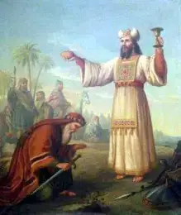
Notes:
Capítulo 13: Abram y Lot se separan
Capítulo 14: Abram libera a Lot y conoce a Melquisedec
Capítulo 15: Dios promete a Abram un hijo
Capítulo 16: Agar e Ismael
Capítulo 17: La circuncisión, señal del pacto y cambio de nombres
Capítulo 18: Promesa del nacimiento de Isaac
Capítulo 19: Destrucción de Sodoma y Gomorra
Capítulo 20: Abraham miente a Abimelec
Capítulo 21: Nacimiento de Isaac y Agar e Ismael son echados
Cuatro reyes derrotaron a cinco reyes locales y se llevaron cautivo a Lot. Abram reunió a sus hombres, los persiguió y rescató a su sobrino y sus bienes. A su regreso, Melquisedec, rey de Salem y sacerdote del Dios Altísimo, bendijo a Abram, y Abram le dio los diezmos de todo.

Slide 8
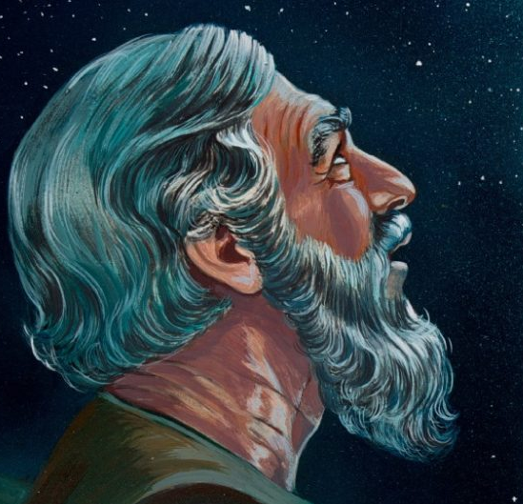
Notes:
Capítulo 13: Abram y Lot se separan
Capítulo 14: Abram liberta a Lot y conoce a Melquisedec
Capítulo 15: Dios promete a Abram un hijo
Capítulo 16: Agar e Ismael
Capítulo 17: La circuncisión, señal del pacto y cambio de nombres
Capítulo 18: Promesa del nacimiento de Isaac
Capítulo 19: Destrucción de Sodoma y Gomorra
Capítulo 20: Abraham miente a Abimelec
Capítulo 21: Nacimiento de Isaac y Agar e Ismael son echados
Abram expresó su preocupación porque aún no tenía un heredero, pero Dios le prometió que tendría un hijo propio. Le mostró las estrellas del cielo y le aseguró que su descendencia sería así de numerosa. Abram creyó al Señor, y esa fe le fue contada como justicia.

Slide 9
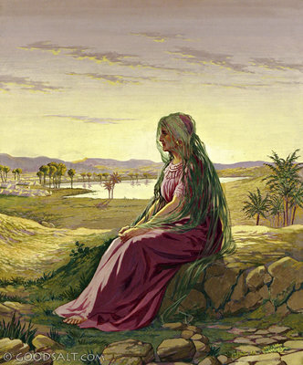
Notes:
Capítulo 13: Abram y Lot se separan
Capítulo 14: Abram liberta a Lot y conoce a Melquisedec
Capítulo 15: Dios promete a Abram un hijo
Capítulo 16: Agar e Ismael
Capítulo 17: La circuncisión, señal del pacto y cambio de nombres
Capítulo 18: Promesa del nacimiento de Isaac
Capítulo 19: Destrucción de Sodoma y Gomorra
Capítulo 20: Abraham miente a Abimelec
Capítulo 21: Nacimiento de Isaac y Agar e Ismael son echados
Sarai, al no poder tener hijos, dio a su sierva Agar a Abram para que tuviera descendencia por medio de ella. Cuando Agar quedó embarazada, surgieron conflictos entre las dos mujeres y Agar huyó. El ángel del Señor la encontró, la consoló y le prometió que su hijo, Ismael, también llegaría a ser una gran nación.

Slide 10
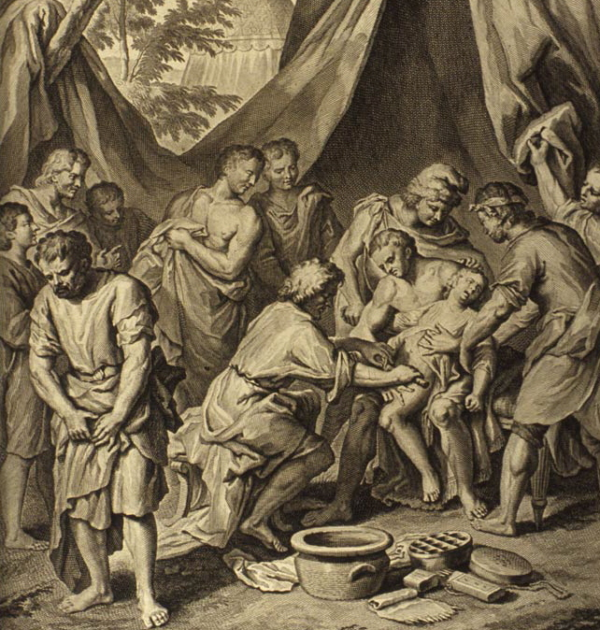
Notes:
Capítulo 13: Abram y Lot se separan
Capítulo 14: Abram liberta a Lot y conoce a Melquisedec
Capítulo 15: Dios promete a Abram un hijo
Capítulo 16: Agar e Ismael
Capítulo 17: La circuncisión, señal del pacto y cambio de nombres
Capítulo 18: Promesa del nacimiento de Isaac
Capítulo 19: Destrucción de Sodoma y Gomorra
Capítulo 20: Abraham miente a Abimelec
Capítulo 21: Nacimiento de Isaac y Agar e Ismael son echados
Dios confirmó su pacto con Abram, cambiando su nombre a Abraham, “padre de multitudes”, y el de Sarai a Sara. Como señal del pacto, Dios instituyó la circuncisión para Abraham y todos los varones de su casa. También reiteró la promesa de un hijo nacido de Sara, a quien llamaría Isaac.

Slide 11
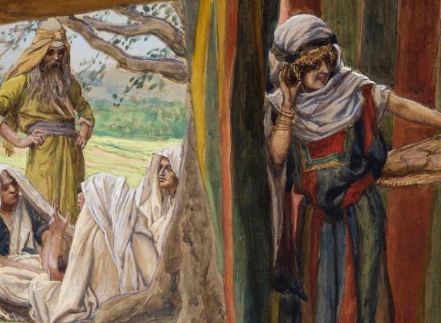
Notes:
Capítulo 13: Abram y Lot se separan
Capítulo 14: Abram liberta a Lot y conoce a Melquisedec
Capítulo 15: Dios promete a Abram un hijo
Capítulo 16: Agar e Ismael
Capítulo 17: La circuncisión, señal del pacto y cambio de nombres
Capítulo 18: Promesa del nacimiento de Isaac
Capítulo 19: Destrucción de Sodoma y Gomorra
Capítulo 20: Abraham miente a Abimelec
Capítulo 21: Nacimiento de Isaac y Agar e Ismael son echados
Tres visitantes llegaron a la tienda de Abraham, y uno de ellos, el Señor, anunció que Sara tendría un hijo dentro de un año. Sara escuchó y se rió, porque era anciana, pero Dios le aseguró que nada es imposible para Él. Luego, el Señor le reveló a Abraham que destruiría Sodoma y Gomorra, y Abraham intercedió por las ciudades.

Slide 12
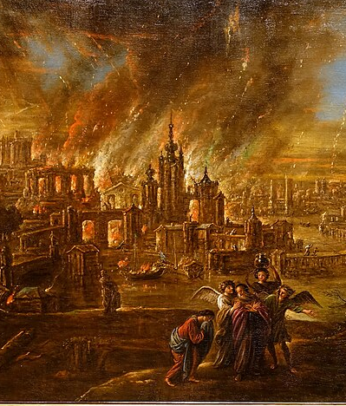
Notes:
Capítulo 13: Abram y Lot se separan
Capítulo 14: Abram liberta a Lot y conoce a Melquisedec
Capítulo 15: Dios promete a Abram un hijo
Capítulo 16: Agar e Ismael
Capítulo 17: La circuncisión, señal del pacto y cambio de nombres
Capítulo 18: Promesa del nacimiento de Isaac
Capítulo 19: Destrucción de Sodoma y Gomorra
Capítulo 20: Abraham miente a Abimelec
Capítulo 21: Nacimiento de Isaac y Agar e Ismael son echados
Dos ángeles llegaron a Sodoma y fueron hospedados por Lot. Los hombres de la ciudad intentaron hacerles daño, pero los ángeles los cegaron y advirtieron a Lot que huyera. Dios destruyó las ciudades con fuego y azufre por su maldad, pero salvó a Lot y a sus hijas; la esposa de Lot miró atrás y se convirtió en estatua de sal.

Slide 13
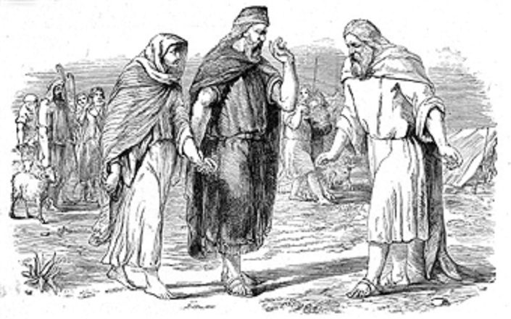
Notes:
Capítulo 13: Abram y Lot se separan
Capítulo 14: Abram liberta a Lot y conoce a Melquisedec
Capítulo 15: Dios promete a Abram un hijo
Capítulo 16: Agar e Ismael
Capítulo 17: La circuncisión, señal del pacto y cambio de nombres
Capítulo 18: Promesa del nacimiento de Isaac
Capítulo 19: Destrucción de Sodoma y Gomorra
Capítulo 20: Abraham miente a Abimelec
Capítulo 21: Nacimiento de Isaac y Agar e Ismael son echados
Abraham volvió a decir que Sara era su hermana, y el rey Abimelec la tomó para sí. Dios intervino en sueños para advertirle al rey y proteger a Sara. Abimelec devolvió a Sara a Abraham, reconociendo la intervención de Dios, y Dios bendijo al rey por su obediencia.

Slide 14
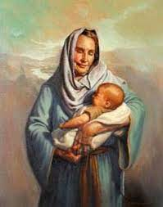
Notes:
Capítulo 13: Abram y Lot se separan
Capítulo 14: Abram liberta a Lot y conoce a Melquisedec
Capítulo 15: Dios promete a Abram un hijo
Capítulo 16: Agar e Ismael
Capítulo 17: La circuncisión, señal del pacto y cambio de nombres
Capítulo 18: Promesa del nacimiento de Isaac
Capítulo 19: Destrucción de Sodoma y Gomorra
Capítulo 20: Abraham miente a Abimelec
Capítulo 21: Nacimiento de Isaac y Agar e Ismael son echados
Dios cumplió su promesa y Sara dio a luz a Isaac, trayendo alegría a la familia. Pero cuando Ismael se burló de Isaac, Sara pidió que Agar y su hijo fueran enviados lejos. Dios consoló a Agar en el desierto, prometiendo también hacer de Ismael una gran nación, y Abraham siguió viviendo en paz bajo la bendición de Dios.

Slide 15
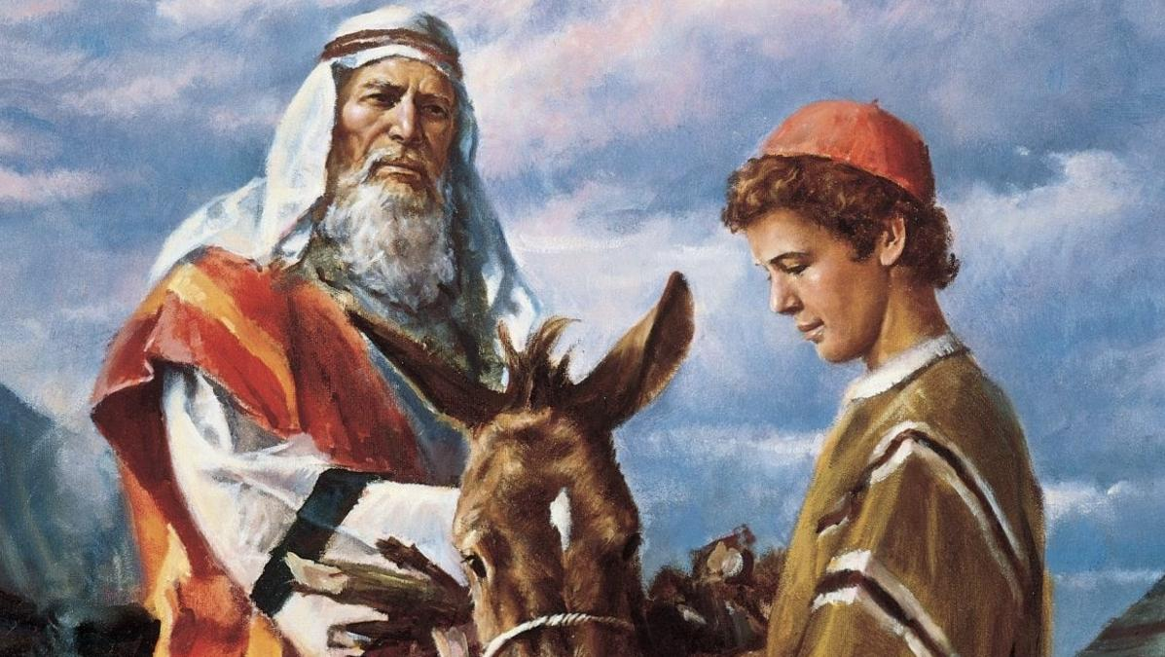
CONTAR (Génesis 22:1-19)
Notes:
Génesis 22:1-19
Un día, Dios llamó a Abraham y le dijo: “Abraham.”
Y Abraham respondió: “Aquí estoy.”
Entonces Dios le dijo: “Toma a tu hijo, a tu único hijo Isaac, a quien tanto amas, y ve a la tierra de Moriah. Allí ofrécelo en holocausto sobre uno de los montes que yo te diré.”
A la mañana siguiente, Abraham se levantó temprano. Preparó su asno, cortó la leña para el holocausto y se llevó consigo a dos de sus siervos y a su hijo Isaac.
Emprendieron el viaje hacia el lugar que Dios le había indicado.
Al tercer día, Abraham levantó los ojos y vio el lugar a lo lejos.
Entonces dijo a sus siervos:
“Quédense aquí con el asno. El muchacho y yo iremos hasta allá para adorar, y luego volveremos con ustedes.”

Slide 16
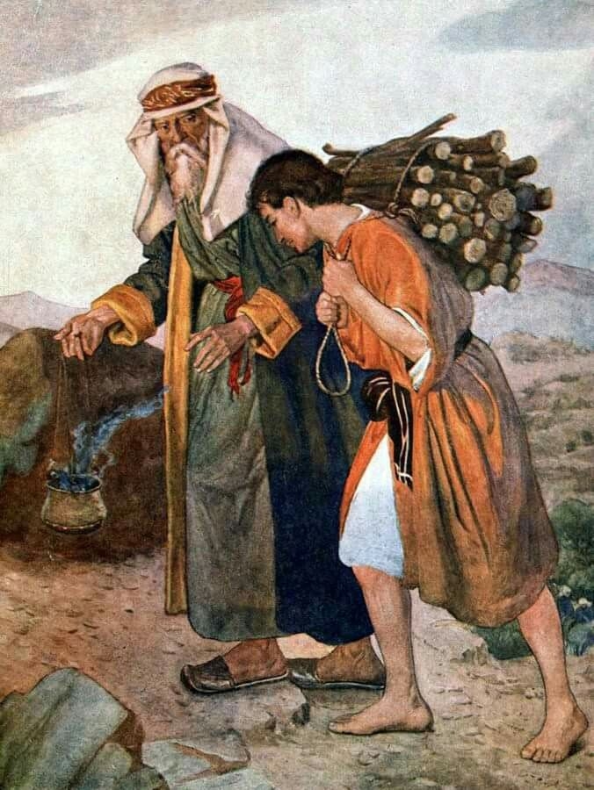
Notes:
Abraham tomó la leña del holocausto y la puso sobre su hijo Isaac. Él llevó en sus manos el fuego y el cuchillo. Los dos caminaban juntos.
Isaac habló con su padre Abraham y le dijo: “Padre mío.”
Y él respondió: “Aquí estoy, hijo mío.”
Isaac le preguntó: “Tenemos el fuego y la leña, pero ¿dónde está el cordero para el sacrificio?”
Abraham le contestó: “Hijo mío, Dios mismo proveerá el cordero para el holocausto.” Y siguieron caminando juntos.

Slide 17
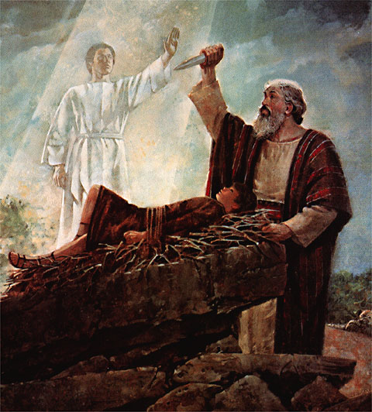
Notes:
Cuando llegaron al lugar que Dios le había dicho, Abraham construyó un altar, puso la leña sobre él, ató a su hijo Isaac y lo colocó encima del altar, sobre la leña.
Entonces extendió su mano y tomó el cuchillo para sacrificar a su hijo.
Pero en ese momento, el ángel del Señor lo llamó desde el cielo: “¡Abraham! ¡Abraham!”
Y él respondió: “Aquí estoy.”
El ángel le dijo: “No extiendas tu mano contra el muchacho, ni le hagas ningún daño, porque ahora sé que temes a Dios, ya que no me has negado a tu hijo, tu único hijo.”

Slide 18
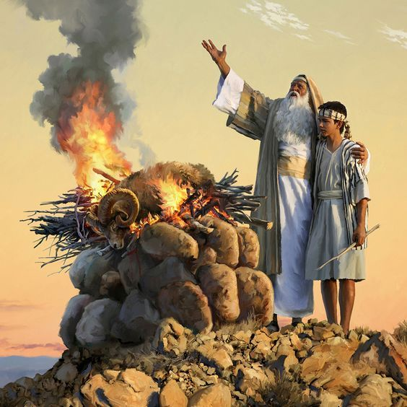
Notes:
Entonces Abraham levantó los ojos y vio un carnero que estaba trabado por los cuernos en un zarzal. Fue y tomó el carnero, y lo ofreció en holocausto en lugar de su hijo.
Abraham llamó a aquel lugar “Jehová proveerá”. Por eso hasta hoy se dice: “En el monte del Señor será provisto.”
Luego el ángel del Señor llamó por segunda vez a Abraham desde el cielo y le dijo:
“Por mí mismo he jurado, dice el Señor, que porque has hecho esto y no me has negado a tu hijo, tu único hijo, te bendeciré grandemente.
Multiplicaré tu descendencia como las estrellas del cielo y como la arena que está a la orilla del mar.
Tus descendientes conquistarán las ciudades de sus enemigos, y en tu descendencia serán benditas todas las naciones de la tierra, porque obedeciste mi voz.”
Después de eso, Abraham regresó al lugar donde estaban sus siervos, y juntos se encaminaron hacia Beerseba.
Y Abraham se quedó a vivir allí.

Slide 19
CONSIDERAR (Génesis 22:1-19)
1. ¿Quiénes son los personajes de esta historia?
Notes:
1. ¿Quiénes son los personajes de esta historia?
Abraham (v.1)
En conexión a su pacto con Abram, Dios cambio su nombre en Génesis 17 a Abraham.
Dios (v.1)
Isaac (v.2)
Dos siervos de Abraham (v.3)
El Ángel de Jehová (v.11)

Slide 20
CONSIDERAR (Génesis 22:1-19)
¿Quiénes son los personajes de esta historia?
¿Cuáles son los objetos de esta historia?
Notes:
2. ¿Cuáles son los objetos de esta historia?
El asno de Abraham y albarda (v. 3)
La leña (v.3)
El fuego y el cuchillo (v.6)
El altar (v.9)
El carnero trabado en un zarzal por sus cuernos (v.13)
Las estrellas del cielo y la arena a la orilla del mar (v.17)

Slide 21
CONSIDERAR (Génesis 22:1-19)
¿Quiénes son los personajes de esta historia?
¿Cuáles son los objetos (o animales) de esta historia?
¿Dónde ocurrió la historia?
Notes:
3. ¿Dónde ocurrió la historia?
La tierra de Moria, en un monte (v.2) llamado “Jehová proveerá” (v.14)
Abraham viajó unos 80 kilómetros, tres días de camino, para llegar.
Al final se va a Beerseba (v.19)

Slide 22
CONSIDERAR (Génesis 22:1-19)
¿Quiénes son los personajes de esta historia?
¿Cuáles son los objetos (o animales) de esta historia?
¿Dónde ocurrió la historia?
¿Cuándo ocurrió la historia?
Notes:
4. ¿Cuándo ocurrió la historia?
Después del nacimiento de Isaac y la partida de Agar e Ismael
Antes de la muerte de Sara (tenía 120 años).

Slide 23
CONSIDERAR (Génesis 22:1-19)
¿Quiénes son los personajes de esta historia?
¿Cuáles son los objetos (o animales) de esta historia?
¿Dónde ocurrió la historia?
¿Cuándo ocurrió la historia?
¿Cuál es el problema?
Notes:
5. ¿Cuál es el problema?
Dios le pide a Abraham ofrecer en sacrificio a su hijo Isaac, a través de quien debía cumplirse la promesa. Esta orden parecía contradecir tanto el amor de un padre como la esperanza de salvación.
¿Confiará Abraham en Dios o en su propia razón?

Slide 24
CONSIDERAR (Génesis 22:1-19)
¿Quiénes son los personajes de esta historia?
¿Cuáles son los objetos (o animales) de esta historia?
¿Dónde ocurrió la historia?
¿Cuándo ocurrió la historia?
¿Cuál es el problema?
¿Se resuelve el problema?
Notes:
6. ¿Se soluciona el problema?
Abraham obedeció, confiando en Dios.
Hebreos 11:17-19 Por la fe, cuando Abraham fue puesto a prueba, ofreció a Isaac; y el que había recibido las promesas ofrecía a su único hijo, a pesar de que Dios le había dicho: “Por medio de Isaac te vendrá descendencia”. Y es que Abraham sabía que Dios tiene poder incluso para levantar a los muertos; y en sentido figurado, de entre los muertos lo volvió a recibir.
El ángel del Señor lo detuvo justo a tiempo
Dios proveyó un carero en lugar de Isaac.
Abraham llamó al lugar “Jehová proveerá”.

Slide 25
La fe de Abram en Hebreos 11:17-19
Por la fe, cuando Abraham fue puesto a prueba, ofreció a Isaac; y el que había recibido las promesas ofrecía a su único hijo, a pesar de que Dios le había dicho: “Por medio de Isaac te vendrá descendencia”. Y es que Abraham sabía que Dios tiene poder incluso para levantar a los muertos; y en sentido figurado, de entre los muertos lo volvió a recibir.
Notes:
Hebreos 11:17-19 Por la fe, cuando Abraham fue puesto a prueba, ofreció a Isaac; y el que había recibido las promesas ofrecía a su único hijo, a pesar de que Dios le había dicho: “Por medio de Isaac te vendrá descendencia”. Y es que Abraham sabía que Dios tiene poder incluso para levantar a los muertos; y en sentido figurado, de entre los muertos lo volvió a recibir.

Slide 26
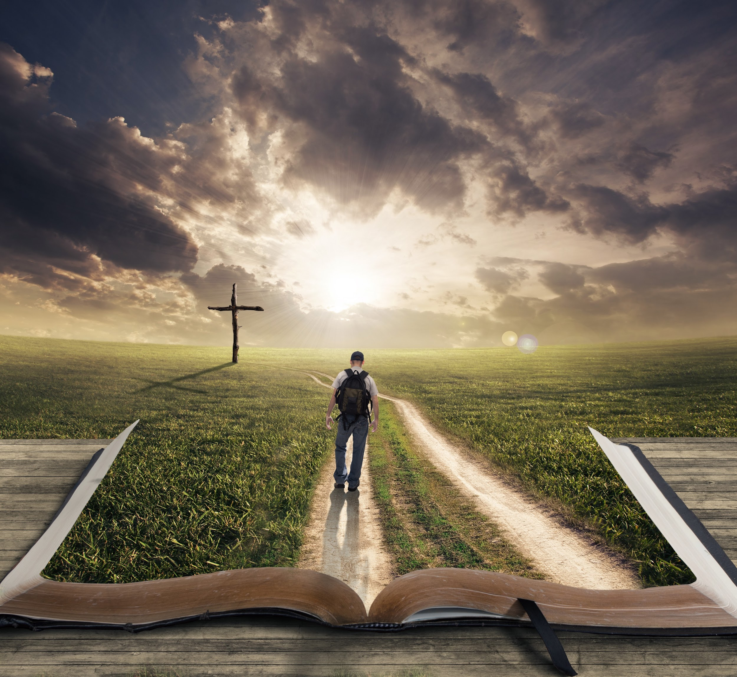
Consolidar
Génesis 22:1-19

Slide 27

Consolidar (Génesis 22:1-19)
1. ¿Cuál es el punto principal de
la historia?
Notes:
1. ¿Cuál es el punto principal de la historia?
Dios probó la fe de Abraham, y Abraham demostró que confiaba en Dios y lo amaba por encima de todo.

Slide 28

Consolidar (Génesis 22:1-19)
2. ¿Qué pecado veo en esta historia
y confieso en mi vida?
Notes:
2. ¿Qué pecado veo en esta historia y confieso en mi vida?
A veces amamos más a nuestras familias, trabajos o bienes que a Dios (idolatría)
“El que ama a su hijo o a su hija más que a mí, no es digno de mi” (Mateo 10:37).
A veces sigamos nuestra lógica o sentimientos en lugar de confiar en las promesas de Dios.

Slide 29

Consolidar (Génesis 22:1-19)
3. ¿En qué versos y palabras de
esta historia veo el amor de Dios
hacia mí?
Notes:
3. ¿En qué versos y palabras de esta historia veo el amor de Dios para conmigo?
V. 11 Pero el ángel del Señor lo llamó desde el cielo, y le dijo… “No extiendas tu mano sobre el niño, ni le hagas daño”
V.13 había un carnero, trabado por los cuernos en un zarzal.
Dios proveyó un sustituto – un carnero – en lugar de Isaac.
De la misma manera, Dios proveyó a su propio Hijo, Jesucristo, como sacrificio perfecto por nuestros pecados.
Jesús descendió de la familia de Isaac, según la promesa. Fue el verdadero Cordero de Dios.
En Jesús, todas las familias de la tierra son bendecidas.
Dios mostró en Moria lo que haría siglos después en el Calvario.

Slide 30
Consolidar (Génesis 22:1-19)
4. ¿Qué pediré que Dios obre en mí para poner en práctica su Palabra?
Notes:
4. ¿Qué pediré que Dios obre en mi para poner en práctica esta palabra de Dios?
Que nos dé una fe firme con confíe en su Palabra, aun cuando no entienda sus caminos.
Que nos ayude a ponerlo siempre en primer lugar y vivir agradecido por el sacrificio de Cristo.

Slide 31
Objetivos de la Lección
Utilizar el método de las Cuatro “C” con Génesis 22:1-19
Analizar el proceso de “Contar”.
Aplicar los principios del “Contar” al proyecto final.
Notes:
OBJETIVO 2: Analizar el proceso de Contar.

Slide 32


El Paso de Contar
Leer la historia de la Biblia
Contar la historia
Notes:
1. El paso de “Contar”
El “Contar” es el momento en el que leemos una historia de la Palabra de Dios o la narramos con nuestras propias palabras, procurando siempre ser fieles al texto.
El propósito es conocer bien la historia bíblica.
No se trata de explicar, sino de dejar que la Palabra hable.

Slide 33
Leer la historia
ventajas | desventajas
Se mantienen los detalles Se muestra la autoridad de la Palabra Es fácil seguir el teto El público puede participar en la lectura | Es menos interactivo El vocabulario puede ser difícil Puede resultar largo Se manejan muchas diferentes versiones
Notes:
2. Opción #1: Leer la historia
Ventajas
Se mantienen todos los detalles.
Se muestra la autoridad de la Palaba
Es fácil seguir el texto si hay acceso a Biblias (libros, digitales, hojas, en una pantalla)
El público puede participar en la lectura.
Desventajas
Puede ser menos interactivo
El vocabulario puede ser difícil
Puede resultar largo.
Se manejan muchas diferentes versiones

Slide 34
Contar la historia
ventajas | desventajas
Atrae la atención y conecta emocionalmente Permite adaptar el lenguaje al público Refuerza el contacto visual y la expression Puede usarse con quienes no leen | Requiere preparación y fidelidad al texto Hay riesgo de olvidar detalles. Hay riesgo añadir interpretaciones.
Notes:
3. Opción #2: Contar/narrar
Ventajas
Atrae la atención y conecta emocionalmente
Permite adaptar el lenguaje al público
Refuerza el contacto visual y la expresión.
Puede usarse con quienes no leen.
Desventajas
Requiere preparación y fidelidad al texto.
Hay riesgo de olvidar detalles o añadir interpretaciones.

Slide 35
Objetivos de la Lección
Utilizar el método de las Cuatro “C” con Génesis 22:1-19
Analizar el proceso de “Contar”.
Aplicar los principios del “Contar” al proyecto final.
Notes:
OBJECTIVO #3: Aplicar los principios del “Contar” al Proyecto Final

Slide 36

Proyecto Final
Notes:
1. Para prepararnos para el Proyecto Final, vamos a realizar una breve actividad que nos ayudará a poner en práctica lo que acabamos de aprender sobre “Contar”.
Por favor, tomen una hoja de papel, su cuaderno, y algo para escribir. Si prefieren, también pueden escribir directamente en el chat.
Les haré algunas preguntas y les daré unos momentos para pensar en sus respuestas y luego invitaré a algunas personas a compartir.

Slide 37
¿Con quién podrían compartir una historia biblica?
Elija una persona o un grupo que se encuentran en el mismo lugar.
Notes:
2. El Proyecto Final consiste en crear un guion que les prepare para compartir una historia bíblica con otros.
Piensen en las personas con quienes se encuentran cara a cara cada semana —en su casa, su vecindario, su trabajo, su iglesia, etc.
¿Con quién podrían compartir una historia bíblica?
Elijan una persona o un grupo de personas que se encuentran en el mismo lugar.
Escriban los nombres de esas personas.

Slide 38
¿Dónde ven a esas personas normalmente?
¿Tienen una Biblia o han escuchado historias bíblicas antes?
¿Dónde podría ser un buen lugar para compartir una historia biblica?
Notes:
3. Ahora, considerando el público que eligieron:
¿Dónde ven a esas personas normalmente?
¿Tienen una Biblia o han escuchado historias bíblicas antes?
¿Dónde podría ser un buen lugar para compartir una historia de la Biblia?

Slide 39
¿De qué manera compartirían la historia bíblica con ellos y por qué?
Notes:
4. Teniendo en cuenta su público y su contexto:
¿De qué manera compartirían la historia bíblica con ellos y por qué?
¿La leerían directamente de la Biblia?
¿La contarían con sus propias palabras?
Si el tiempo permite, invite a algunos estudiantes a compartir sus reflexiones con el grupo.

Slide 40
Tarea
Ver el video para la lección 8
Leer Génesis 27:1-29
Notes:
Tarea para Lección 8
Ver el siguiente video de instrucción: https://www.youtube.com/watch?v=Cf8dRXMMVHo
Leer la historia de Génesis 27:1-29

Slide 41
Bendición
  El Señor te bendiga y te guarde. Haga el Señor resplandecer su rostro sobre ti y tenga de ti misericordia. Vuelve el Señor su rostro a ti, y te conceda la paz. Amén. (Números 6:24-26)
Notes:
2. Bendición y despedida.
El Señor te bendiga y te guarde. Haga el Señor resplandecer su rostro sobre ti y tenga de ti misericordia. Vuele el Señor su rostro a ti, y te conceda la paz. Amén. (Números 6:24-26)

